Slide 2
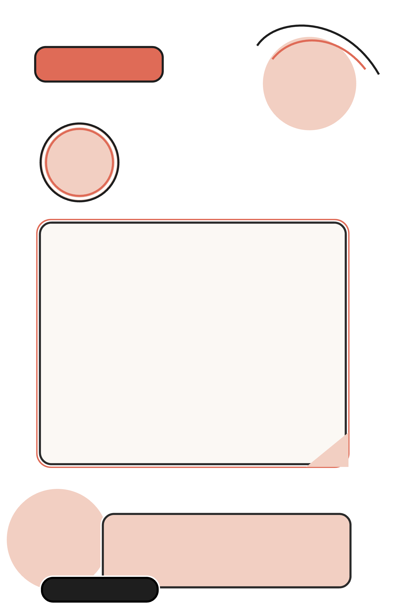
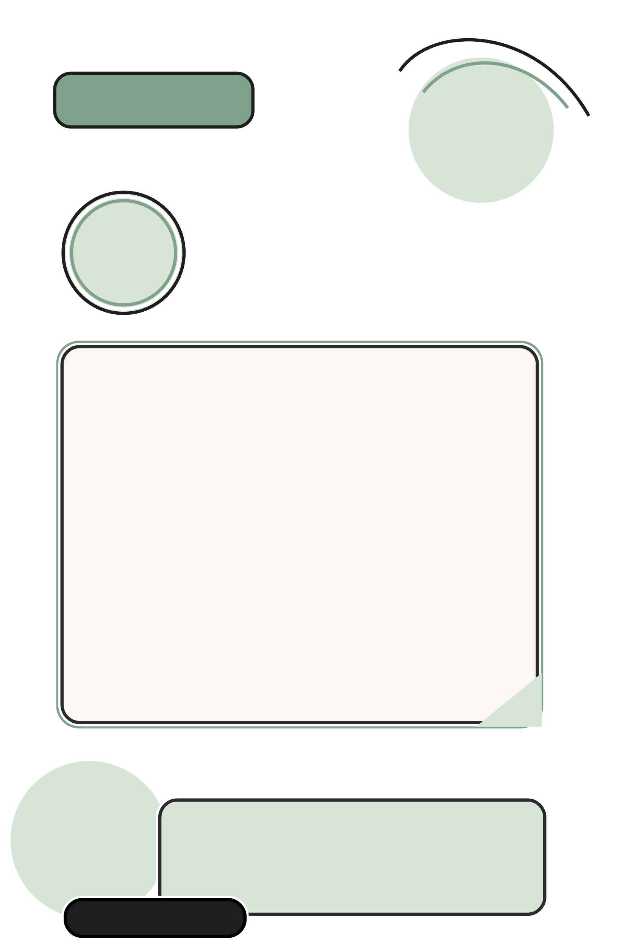
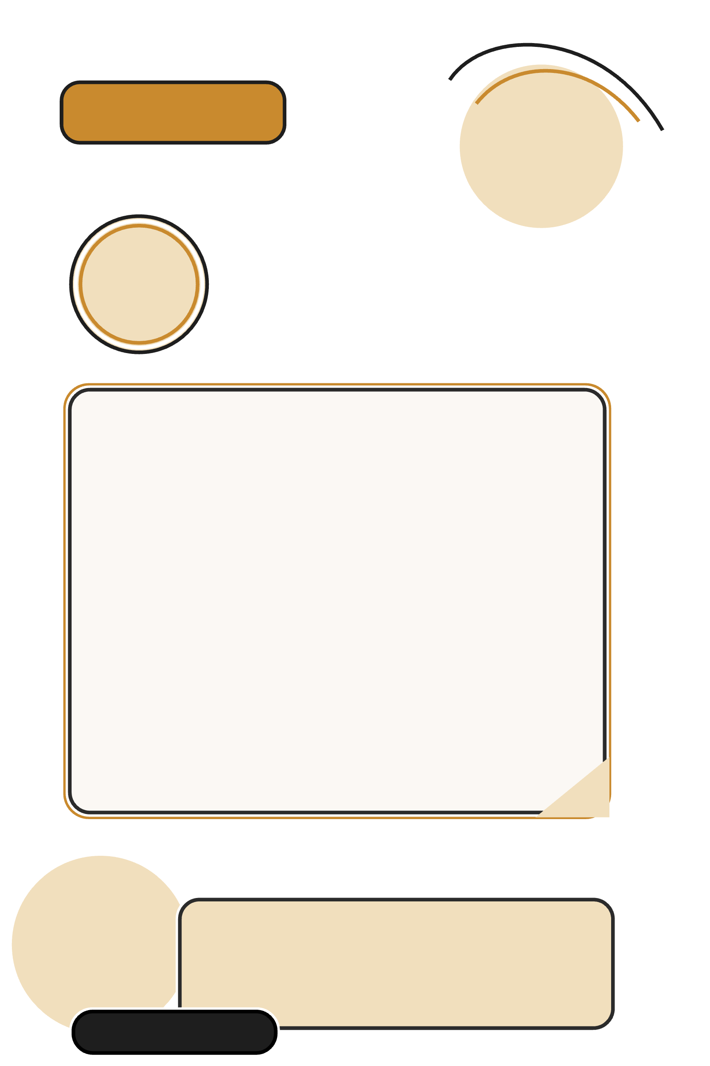




Verbaux
Contextuels
Non verbaux
Famille d’indices Indice à entendre
Famille d’indices Indice à relier
Famille d’indices Indice à observer
Cartes à associer avec d’autres indices. Pas de conclusion isolée : on croise ce qui est dit, vu, vécu.
Cartes à associer avec d’autres indices. Pas de conclusion isolée : on croise ce qui est dit, vu, vécu.
Cartes à associer avec d’autres indices. Pas de conclusion isolée : on croise ce qui est dit, vu, vécu.
Stress probable
Stress probable
Stress probable
Modèles modifiables

Slide 3
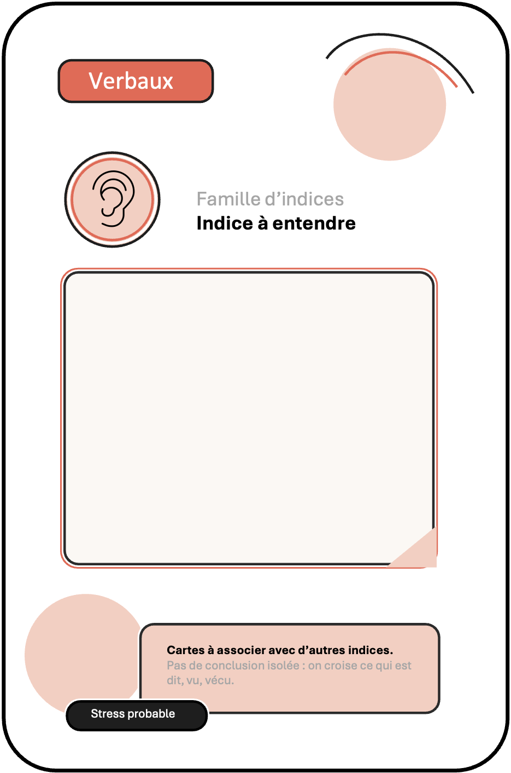
1
2
3
4
5
« Je n’y arriverai pas. »
« C’est trop difficile. »
« Je ne veux pas passer / lire à voix haute. »
« J’ai mal au ventre. »
« Je veux aller à l’infirmerie / rentrer. »
6
7
8
9
10
« Je ne sais plus. »
« J’ai peur de rater. »
« Je veux recommencer, ce n’est pas assez bien. »
« Je ne veux pas être avec le groupe. »
« ça sert à rien et c’est trop nul ce qu’on fait»
Cartes à imprimer

Slide 4
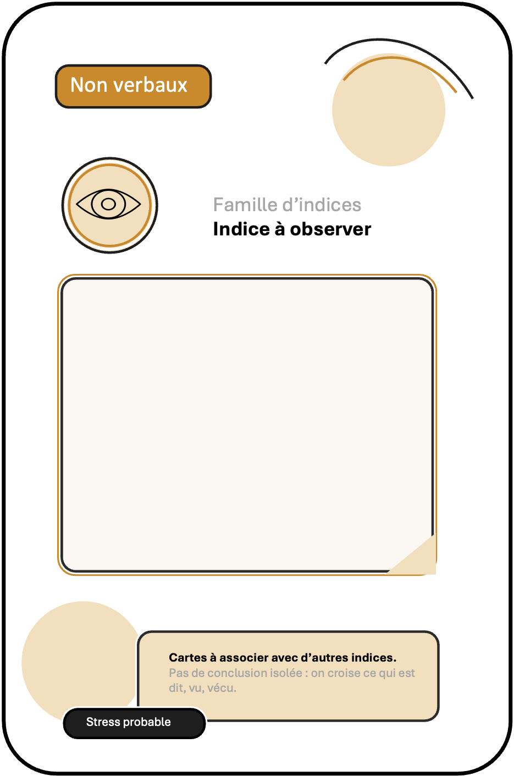
1
2
3
4
5
Se tortille ou s’agite sur sa chaise – bouge beaucoup
Évite le regard, se replie, se fait tout petit
Rougit, transpire ou tremble
Respire vite, semble à bout de souffle
Se fige, serre les poings, corps tendu
6
7
8
9
10
Se figer quant on l’interroge
pleurer ou retenir ses larmes
Lenteur excessive par peur de se tromper
Effacer et recommencer sans cesse
Se ronger les ongles

Slide 5
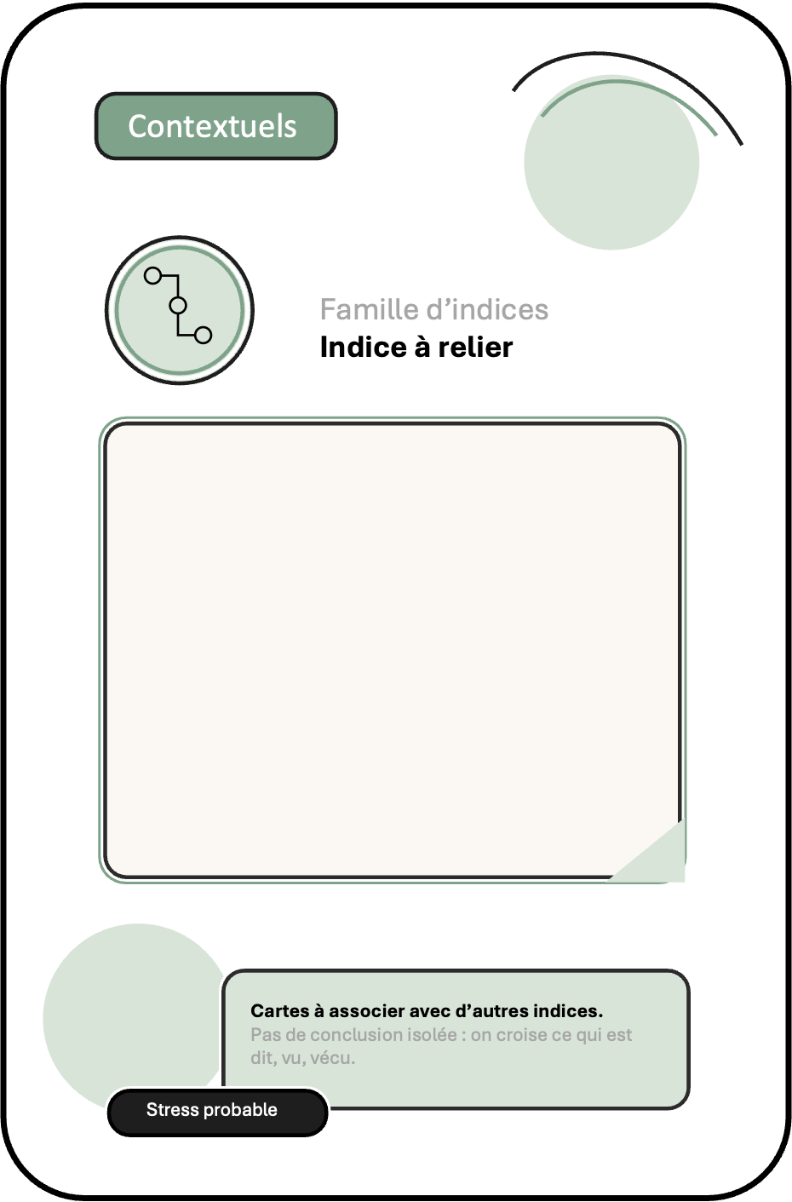
1
2
3
4
5
Prise de parole ou lecture devant la classe
Évaluation, tâche notée, peur de l’échec
Retour après une absence ou des vacances
Après un conflit ou une moquerie avec les pairs.
Difficulté scolaire soudaine ou pression de performance
6
7
8
9
10
Pendant une consigne nouvelle ou floue
Après une erreur devant les autres
Quand le bruit de la classe augmente
Dans une transition d’activité
Quand la tâche demande rapidité ou performance

Slide 6
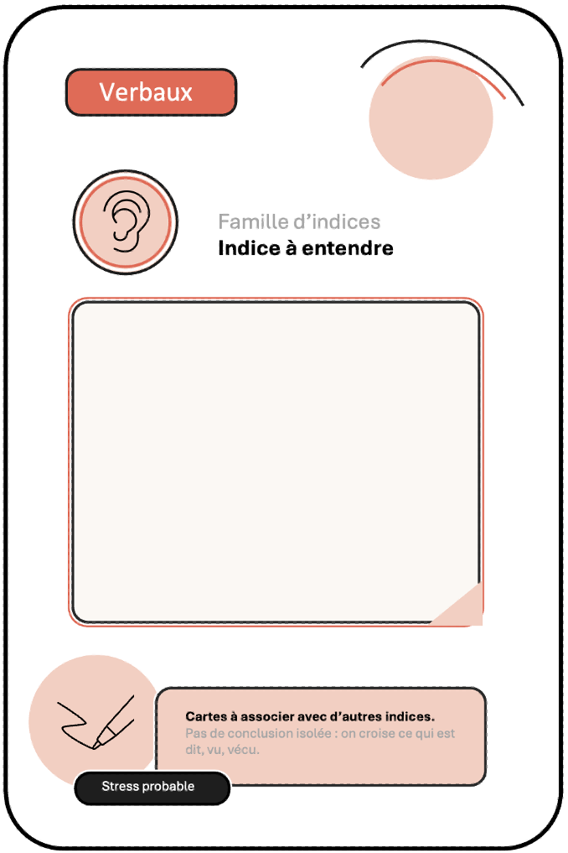
Modèle « scénario à inventer » modifiable
Modèle « scénario à inventer » imprimable.png

Slide 7
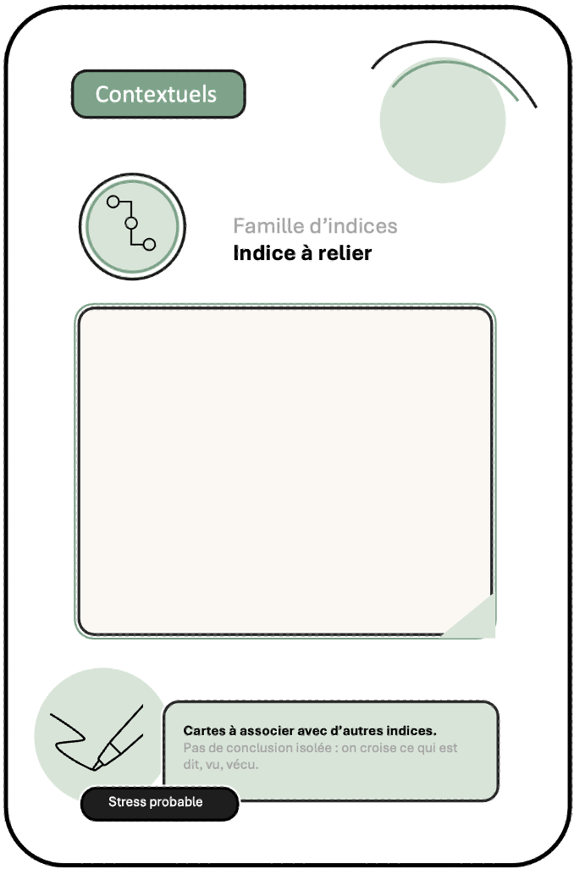
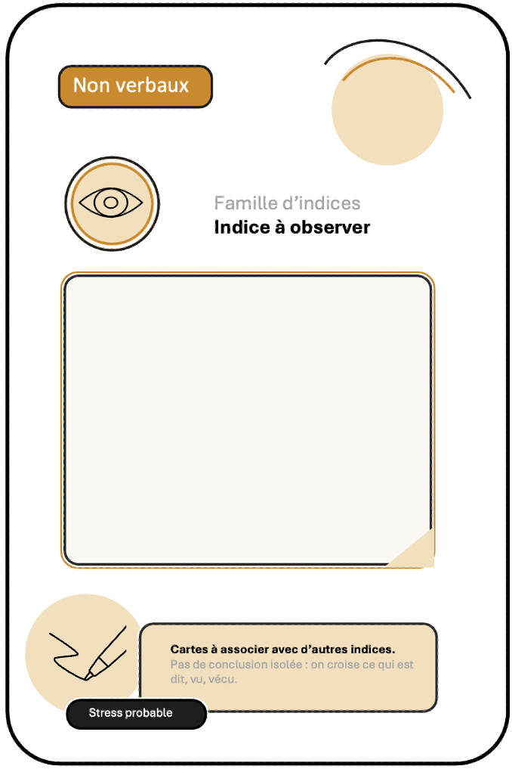
Modèles « scénario à inventer » imprimables.png

